Slide 1
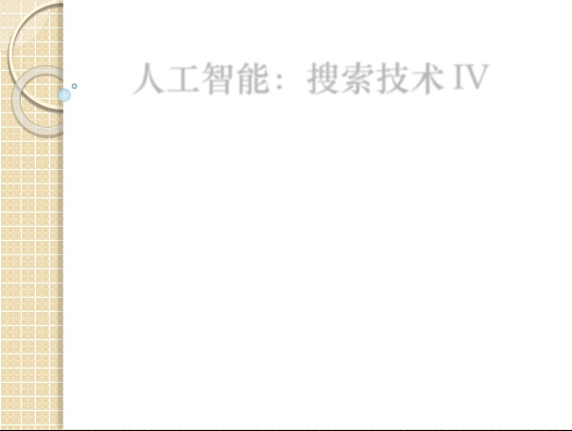
人工智能：搜索技术 IV
计算机学院,
中山大学
课件来源：饶洋辉老师
中山大学刘咏梅教授；多伦多大学Sheila McIlraith教授

Slide 2
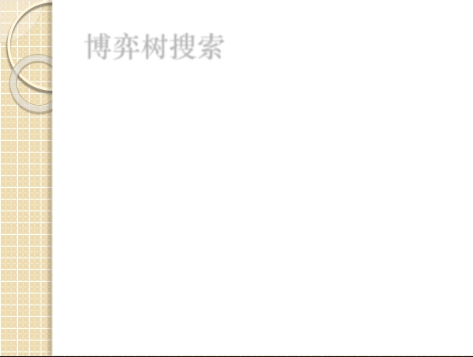
博弈树搜索
 博弈树
MiniMax策略
Alpha Beta 剪枝
评价函数
2

Slide 3
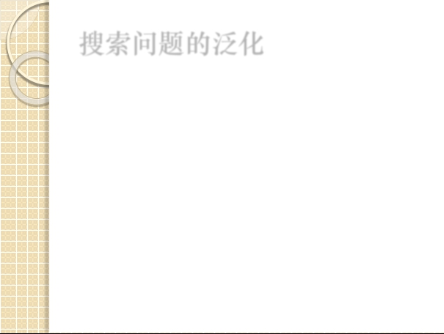
搜索问题的泛化
至今我们考虑的搜索问题都假设智能体对环境有完全的控制
➢ 除非智能体做出改变环境的行为，否则状态不会改变
这种假设并不总是合理的
➢ 可能存在利益与你的智能体相违背的其他智能体
在这种情况下，我们需要通过扩展搜索的视角（泛化）来处理不是由我们的智能体所控制的状态的变化
3

Slide 4
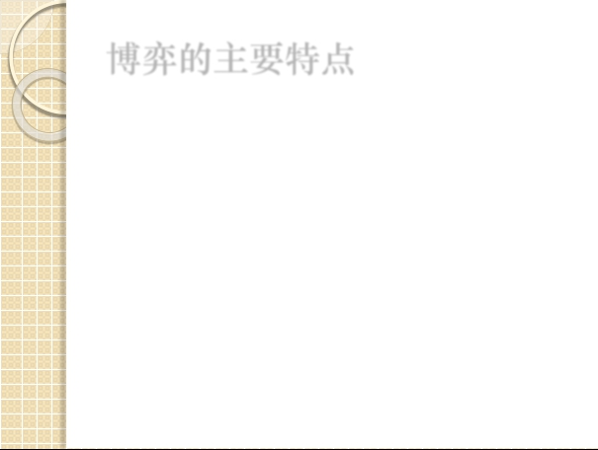
博弈的主要特点
每个玩家都有他们自身的利益取向
每个玩家都会根据自身的利益来改变世界（状态）
难点：你如何行动取决于你认为对方会如何行动，而对方如何行动又取决于他们认为你会如何行动
4

Slide 5
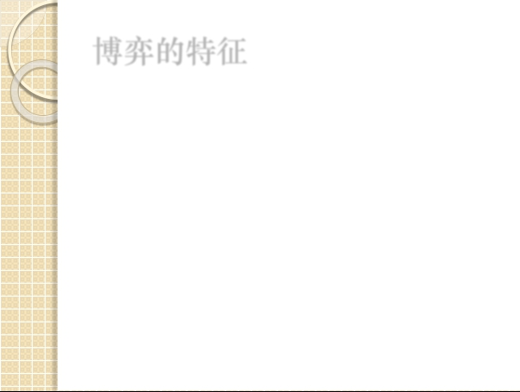
博弈的特征
两个玩家
离散的：游戏的状态或决策可以映射为离散的值
有限的：游戏的状态或可以采取的行动的种类是有限的
5

Slide 6
博弈的特征
● 零和博弈：完全的竞争
➢ 游戏的一方赢了，则另一方输掉了同等的数量
➢ 有些游戏并不具备这个特征
● 确定性：没有不确定的因素
➢ 没有骰子 ，没有随机抽取的扑克牌，没有抛硬币等
● 完美信息：任何层面的状态都是可观察的
➢ 比如：没有隐藏的卡牌
6

Slide 7
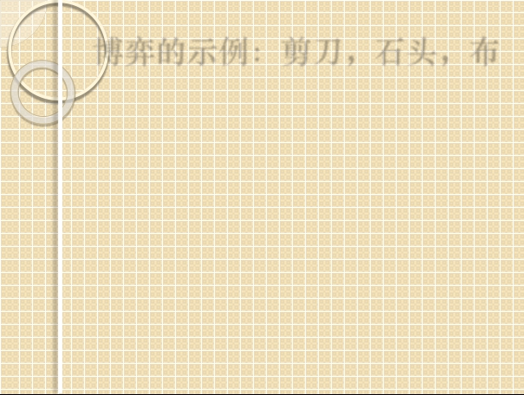
博弈的示例：剪刀，石头，布
● 剪刀可以剪布，布可以包石头，
石头可以砸剪刀
Player II P布
R石头
S剪刀
R
P
S
0/0 | -1/1 | 1/-1
1/-1 | 0/0 | -1/1
-1/1 | 1/-1 | 0/0
● 可以用矩阵表示：玩家1选择一行，玩家2选择一列
● 每一格表示各个玩家结算的分数（玩家1的分数/玩家2的分数）
● 1：赢了，0：平局，-1：输了
● 所以这个游戏是零和博弈
Player I
7

Slide 8
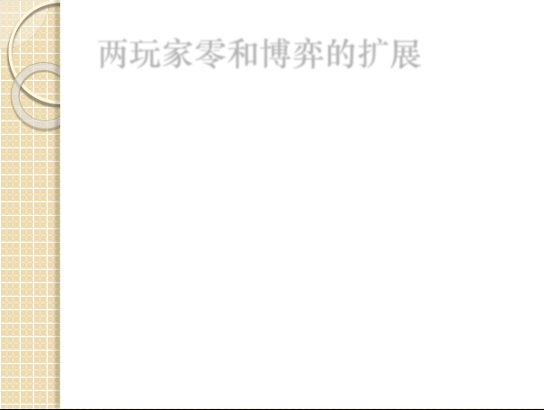
两玩家零和博弈的扩展
● 剪刀石头布是简单的一次性（one shot）的博弈
➢每一方只有一次动作
➢在博弈论中：属于策略或范式博弈
● 许多博弈是有多步的
➢轮流：玩家是交替行动的
➢比如，象棋、跳棋等
➢在博弈论中：属于扩展形式的博弈
● 我们专注于扩展形式的博弈
➢扩展形式的博弈中才会出现需要计算的问题
8

Slide 9
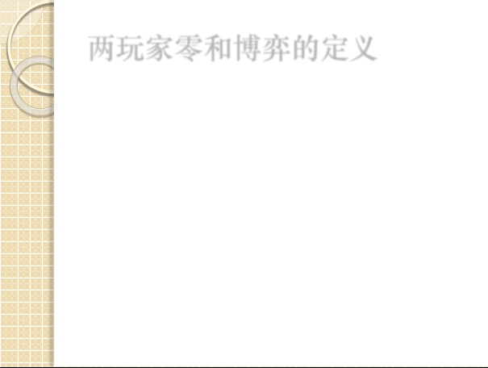
两玩家零和博弈的定义
● 两个玩家 A（Max）和 B（Min）
● 状态集合 S（游戏状态的有限集合）
● 一个初始状态I ∈ （游戏的起始状态）
● 终止位置T ∈ （游戏的终止状态：游戏结束时的状态）
● 后继函数（一个接收状态为输入，返回通过某些动作 可以到达的状态的函数）
● 效益（Utility）或收益（payoff）函数 或者 ：T →
（将终止位置映射到实数的函数，表示每个终止位
置对玩家A有多有利和对玩家B有多不利）
9

Slide 10
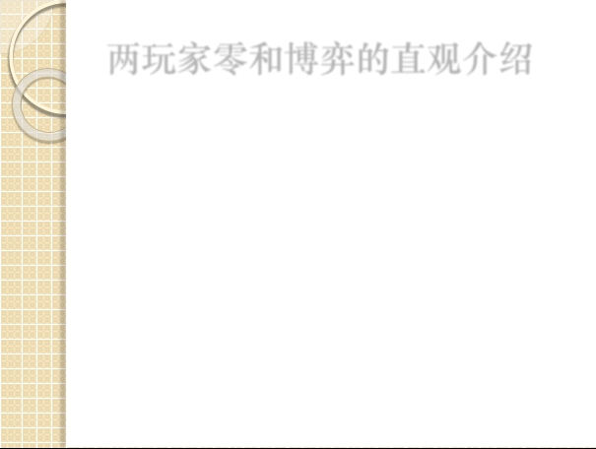
两玩家零和博弈的直观介绍
● 玩家交替行动（从玩家A，或玩家Max开始）
● 当到达某个终止状态 ∈ T时游戏结束
● 一个游戏状态：一个（状态-玩家）对
● 告诉当前是哪个状态，轮到哪个玩家行动
● 效益函数和终止状态代替原来的目标状态
● 玩家A或Max希望最大化终止状态的效益
● 玩家B或Min希望最小化终止状态的效益
另一种解读
● 在终止状态t时，玩家A或Max获得了 ( )的收益，玩家B或Min获得了− ( )的收益
● 这就是为何称为“零和”
10

Slide 11
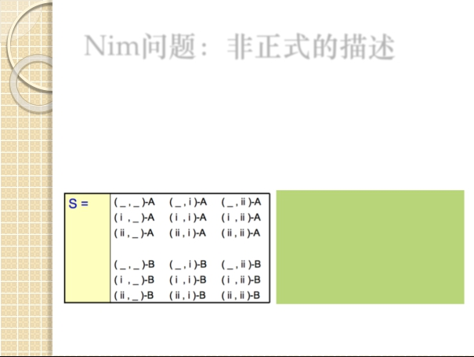
Nim问题：非正式的描述
1. 开始时有一定数量的几堆火柴
2. 每一回合每个玩家可以移走任意数目的火柴
3. 移走最后的火柴的玩家则输
 在II-Nim问题中，每个人有两堆火柴，每堆有2根火柴
根据对称性，一些状态是等 价 的 （ 比 如 (_,ii)-A 和(ii,_)-A）。可以把这些等价的状态合并为1个（即规定左边的火柴堆不多于右边的火柴堆）
11

Slide 12
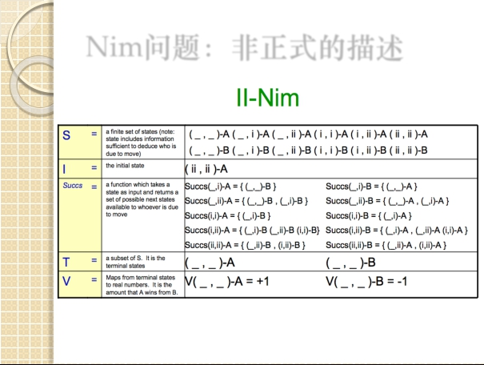
Nim问题：非正式的描述
12

Slide 13
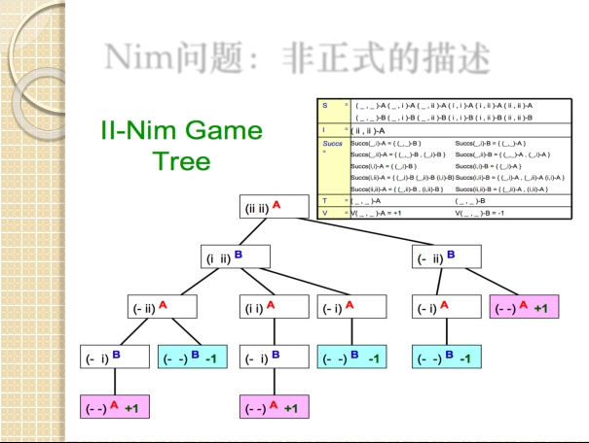
Nim问题：非正式的描述
13

Slide 14
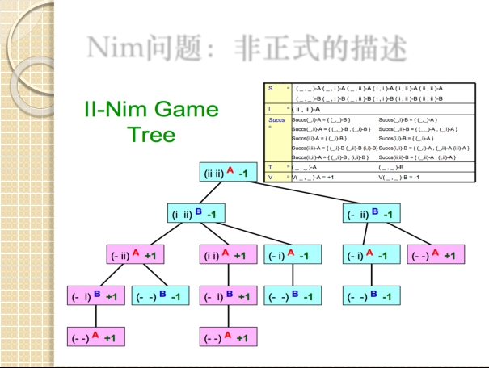
Nim问题：非正式的描述
14

Slide 15
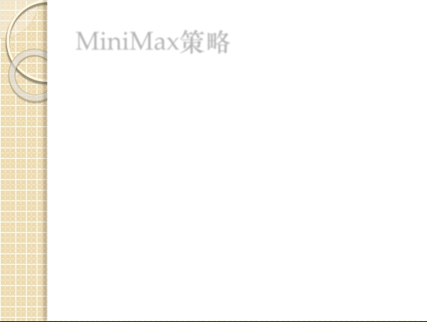
MiniMax策略
● 假设对方能总是做出最优的行动
➢ 己方总是做出能最小化对方获得的收益的行动
➢ 通过最小化对方的收益，可以最大化己方的收益
● 注意到如果已经知道在某些情况下对方无法做出最优的行动，那么可能存在比MiniMax更好的策略（也就是说，有其他的策略可以获得更多的收益）
15

Slide 16
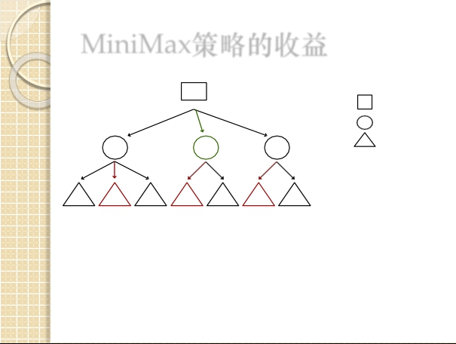
MiniMax策略的收益
s0
A (max) plays
B(min) plays
s1 s2 s3 terminal
t1
7
t2
-6
t3
4
t4
3
t5
9
t6
-10
t7
2
终止状态具有一个效益值（V或者U）。对于在非终止状态时的“效益值”，我们可以通过假设每个玩家都做出对自己最优的行动来计算得到。
16

Slide 17
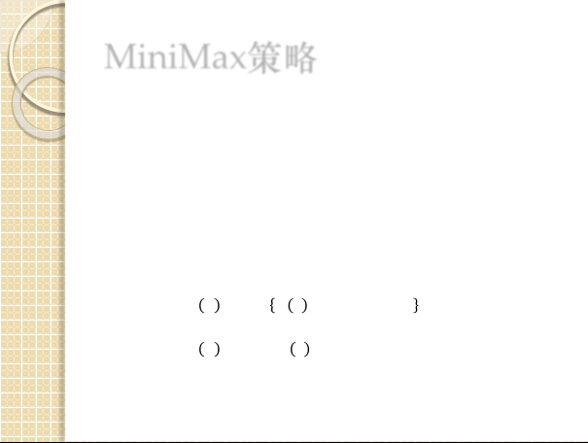
MiniMax策略
● 构建完整的博弈树（每个叶子节点都表示终止状态）
● 根节点表示起始状态，边表示可能的行动之类的
● 每个叶子节点（终止状态）都标记了对应的效益值
● 反向传播效益值 ( )
● 每个叶子节点t的 ( )值是预定义好的（算法输入的一部分）
● 假如节点n是一个Min节点：
 = min : 是 的子节点
● 假如节点n是一个Max节点：
 = max{ : 是 的子节点}
17

Slide 18
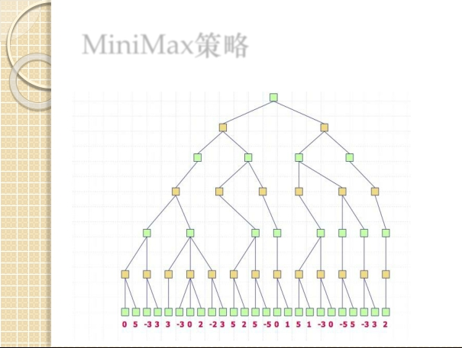
MiniMax策略
 练习：计算出下面博弈树中的每个节点的理论效益值
A B A
B
A
B
A
18

Slide 19
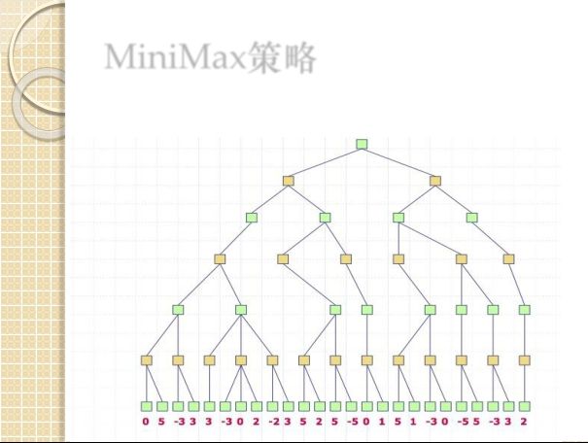
MiniMax策略
 问题：假如每个玩家都按照对自己最优的策略行动，博弈树中
的哪条路径会是游戏进行的过程？
1
A B A B
0
2
1
0
2
1
1
2
-5
0
0
2
0 3 2 0 1 -5 -3 2 A
0 -3 3 -3 -2 2 -5 0
1 -3 -5 -3 2
B
A
19

Slide 20
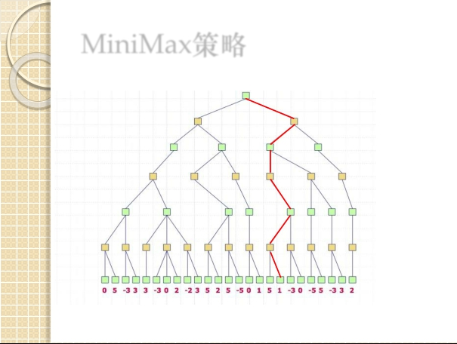
MiniMax策略
1
A B A
0
1
0
2
1
2
0 2 0 1 -5 2 B
0 3 2 0 1 -5 -3 2 A
0 -3 3 -3 -2 2 -5 0
1 -3 -5 -3 2
B
A
20

Slide 21
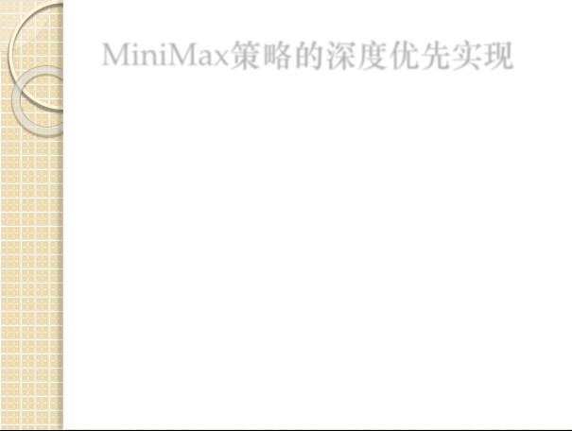
MiniMax策略的深度优先实现
● 我们希望能构建整个博弈树并且记录每个玩家决策所需的值
● 但是博弈树的大小是指数增长的
● 之后我们会看到，其实知道整个博弈树并不必要
● 为了解决博弈树太大的问题，我们需要找到深度优先搜索算法
来实现MiniMax
● 通过深度优先搜索我们可以找到MAX玩家的下一步动作（对于
MIN玩家也是类似）
● 这样就可以避免记录指数级大小的博弈树，只需要计算我们需
要的动作
21

Slide 22
MiniMax策略的深度优先实现
DFMiniMax(n, Player) //return Utility of state n given that
//Player is MIN or MAX
If n is TERMINAL
Return U(n) //Return terminal states utility
//(U is specified as part of game)
//Apply Player’s moves to get successor states.
ChildList = n.Successors(Player)
If Player == MIN
return minimum of DFMiniMax(c, MAX) over c ∈ ChildList
Else //Player is MAX
return maximum of DFMiniMax(c, MIN) over c ∈ ChildList
● 这个算法要能运行，要求博弈树的深度是有限的
● 深度优先搜索的优点是：空间复杂度低
22

Slide 23
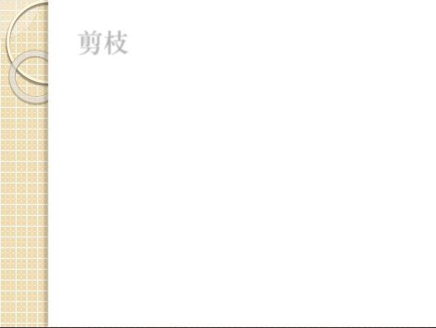
剪枝
● MiniMax的决策没有必要计算整个博弈树
● 假设使用深度优先来生成博弈树
✓ 只要计算节点n的一部分子节点就可以确定在MiniMax策略中我们不会考虑走到节点n了
✓ 如果已经确定节点n不会被考虑，那么也就不用继续计算n的子节点了
● 有两种类型的剪枝：
✓ 对Max节点的剪枝 (α-cuts)
✓ 对Min节点的剪枝 (β-cuts)
23

Slide 24
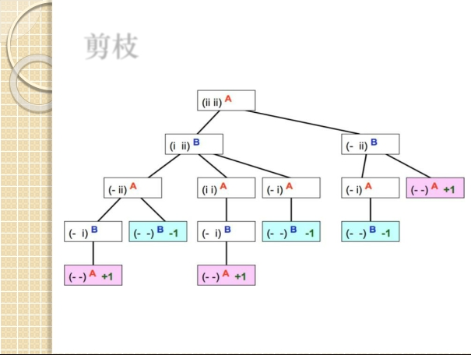
剪枝
● 假设叶子节点（终止节点）的取值只有1和-1，并且使用深度优先搜索实现MiniMax策略。我们应该在哪里进行剪枝呢？
24

Slide 25
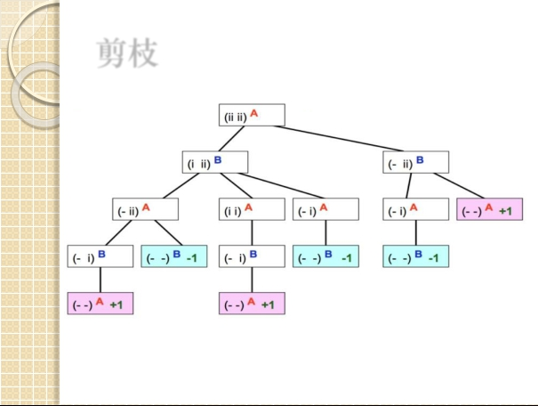
剪枝
X
X
● 如果有的状态已经快到当前玩家胜利的结局了，那就不用继续评估其他子节点了，这样可以把博弈树剪枝很多
25

Slide 26
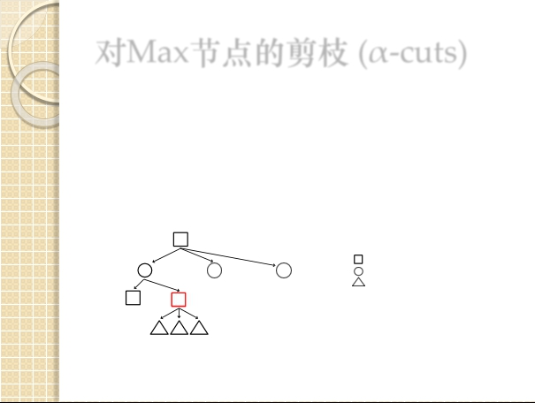
对Max节点的剪枝 (α-cuts)
● 在Max节点n：
● 设β是n被遍历过的兄弟节点中的最低值（n左边的兄弟节点就是已经被遍历过了）
● 设α是n被遍历过的子节点中的最高值（随着子节点的遍历而改变）
s0
A (max)
s1
s13
s16
B (min) terminal
s2
5
s6
T3 T4 T5
8 10 5
β = 5 （前面只遍历了一个兄弟节点）s6遍历子节点的时候alpha值的变化: α= 8; α= 10; α= 10
26

Slide 27
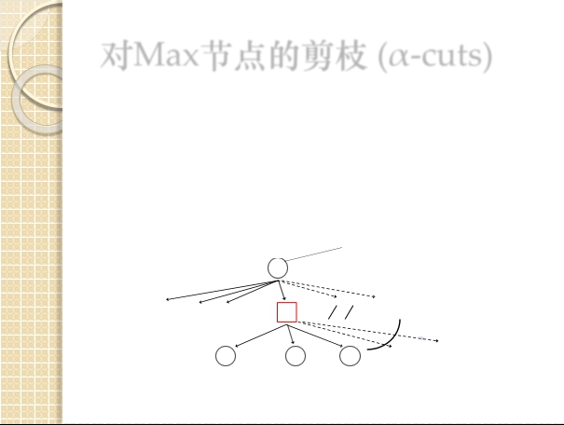
对Max节点的剪枝 (α-cuts)
在Max节点n的时候，如果α值变得 ≥ β的时候，就可以停止遍历n的子节点了
前面的Min节点不会来到通过n节点的父母来到n节点这个状态的，因为Min一定会选择n节点的值更小的兄弟节点
min node
P β = 5
14 12 5 n α = 2 4 9
2 s1 4 s2 9 s3
27

Slide 28
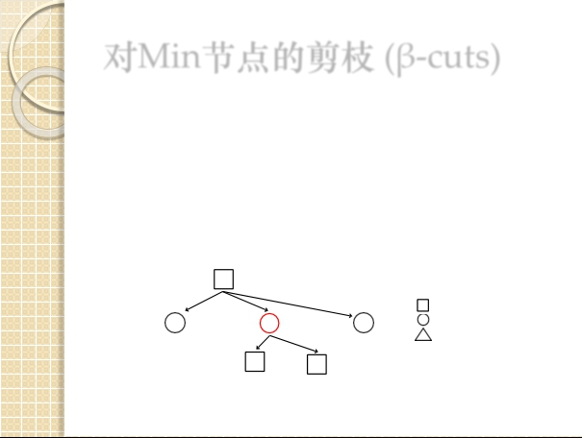
对Min节点的剪枝 (β-cuts)
● 在Min节点n:
● 设α 到现在为止n节点的兄弟节点中值最高的 (在评估节点n时是固定的)
● 设β是到现在为止节点n的子节点中值最低的(changes as children examined)
s0 α =10
A (max)
B (min) terminal
s1
10
s13
β =5
s16
s2
5
s6
3
28

Slide 29
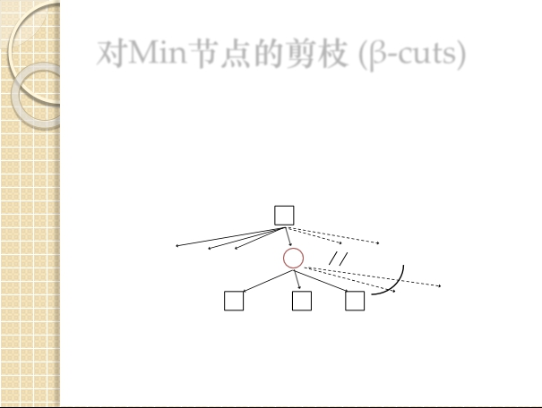
对Min节点的剪枝 (β-cuts)
• 如果β 变得 ≤ α 那么可以停止扩展n的子节点
• Max节点一定不会选择n节点，因为它会优先选择n节点值
更高的兄弟节点
P α = 7
6 2 7 n β = 9 8 3
9 s1 8 s2 3 s3
● 放大一点来说, 在Min节点 n, 如果β 变得 ≤ 某个Max祖先节点的α值, 那么n节点的扩展就可以停止了
29

Slide 30
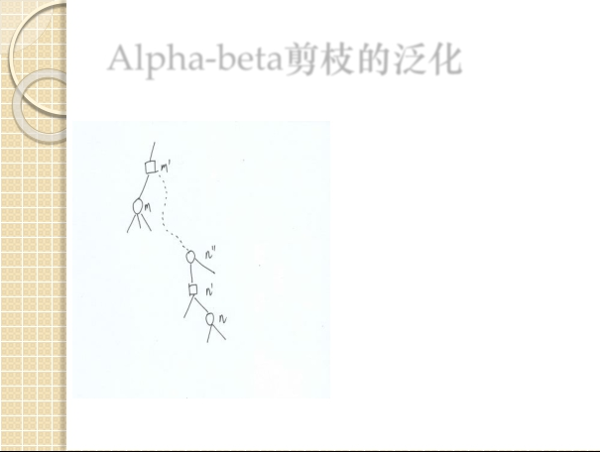
Alpha-beta剪枝的泛化
定理：如果α (m') = U (m) ≥ β (n), 那么n节点可以被剪枝
● 使用归纳法来证明
● Base case: m' = n'. 显然n节点可以被剪枝
● 接下来是归纳法的步骤：
● Case 1: α (n') > β (n). n的其它子节 点不影响U (n')，所以n可以被剪枝
● Case 2: α (n') = β (n). 那么U (m) ≥
β (n) = α (n') ≥ β (n''). 根据归纳法，n''可以被剪枝，所以n也可以被剪枝
30

Slide 31
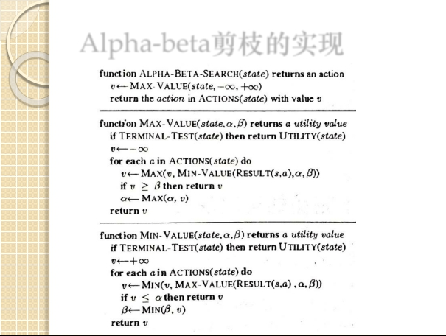
Alpha-beta剪枝的实现
31

Slide 32
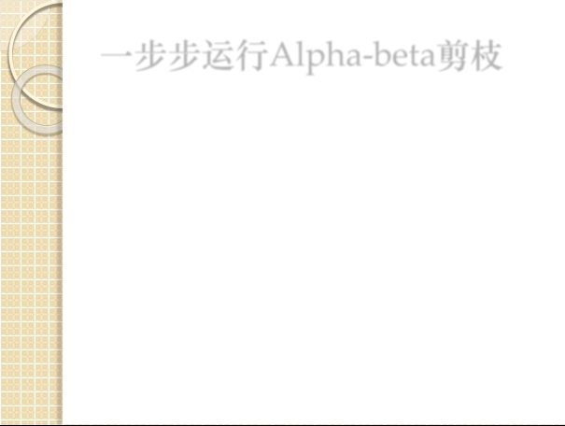
一步步运行Alpha-beta剪枝
记录Max节点alpha值的变化和Min节点beta值的变化
Max节点如果alpha值大于等于任何祖先Min节点的beta值，就进行alpha剪枝
Min节点如果beta值小于等于任何祖先Max节点的alpha值，就进行beta剪枝
32

Slide 33
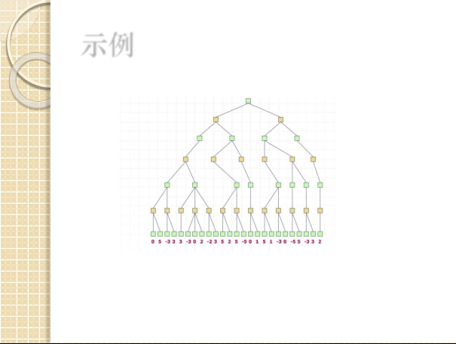
示例
Max Min Max
Min Max Min
假设从左到右扩展节点，哪部分的计算可以忽略（剪枝）呢？
33

Slide 34
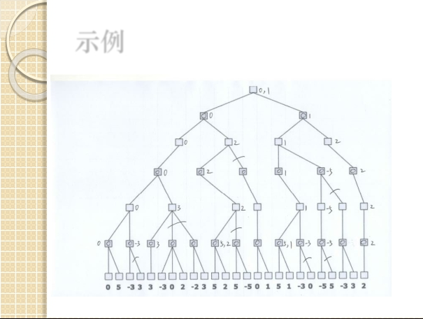
示例
34

Slide 35
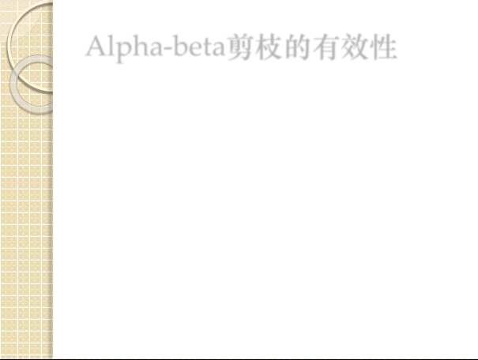
Alpha-beta剪枝的有效性
● 没有剪枝的话，需要扩展O(bD)个节点，与普通的MiniMax算法一样
● 但是，如果节点遍历的顺序是最优的（即最优的动作被优先遍历），使用alpha-beta剪枝需要遍历的节点数是 O(bD/2).
● 这意味着我们理论上可以搜索博弈树的两倍深度
● 在Deep Blue程序中, alpha-beta剪枝使每个节点的分支 系数由35降为6
35

Slide 36
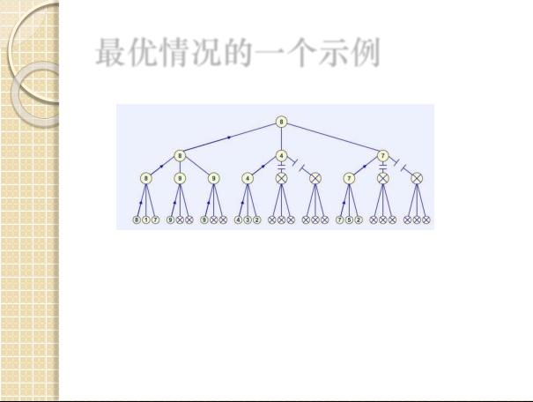
最优情况的一个示例
设博弈树的宽度是B（图中是B=3）。第一层的有效分支因子是B，第二层的有效分支因子是 1. 第三层的有效分支因子是 B. 以此类推
....
36

Slide 37
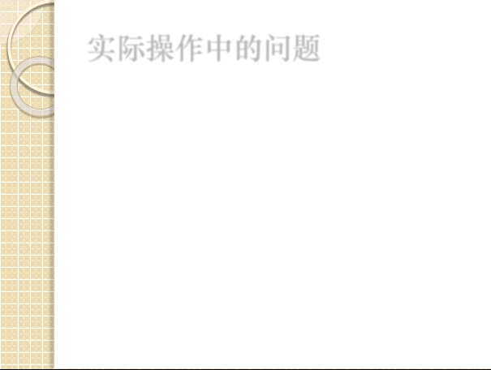
实际操作中的问题
真实的游戏很难把整个博弈树都枚举出来
● e.g., 象棋的分支因子大约是35，那么博弈树就
会有 2,700,000,000,000,000 个节点
● 即使使用alpha-beta剪枝也收效甚微 必须限制搜索树的深度
● 实际游戏中根本无法扩展到终止节点
● 因此需要启发式地计算（非终止节点）叶子节点的值
● 这样的启发式方法被称为评价函数
37

Slide 38
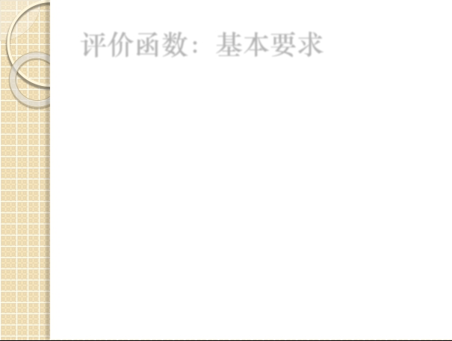
评价函数：基本要求
● 必须使得终止节点的排序和原来的效用函数一致
● 计算不能太耗时
● 对于非终止节点，评价函数需要与这个节点实际能获得胜利的概率强相关
38

Slide 39
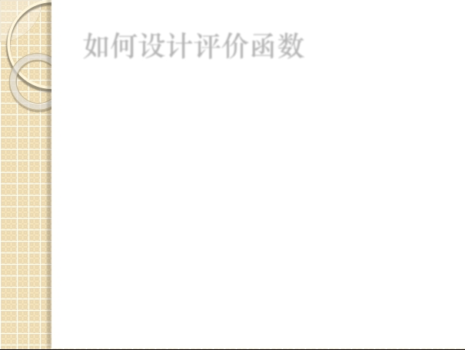
如何设计评价函数
● 利用状态中的特征值：如象棋中，棋盘上白兵的数量，黑 兵的数量，白皇后的数量等等
● 这些特征值综合到一起，可以定义出状态的类别：特征值一样的状态分为一类
● 这些类别的状态里，有的能走向胜利，有的会导致平局，有的会跌向失败
● 比方说，根据经验某个类别里的状态会有72%的状态获得胜利，有20%的状态会输，有8%的状态会平局
● 那么对于这个状态的评价应该是效用函数的期望0.72 · 1 +
0.20 · (−1) + 0.08 · 0 = 0.52
● 但是，状态有太多的类别了
39

Slide 40
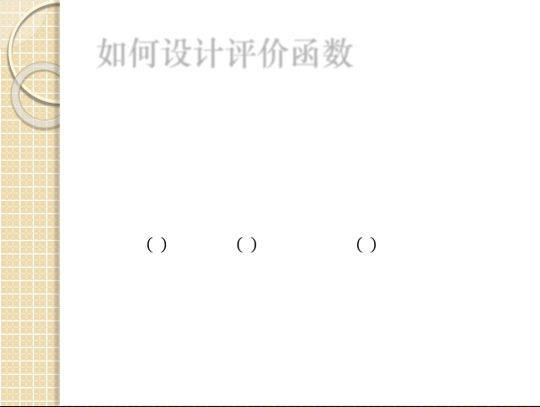
如何设计评价函数
● 大多数的评价函数会分别计算各个特征的数值贡献，之后再进
行结合
● e.g., 象棋中，每个兵评价为1，马或象评价为3，车评价为5，
皇后评价为9
● 数学上，一个加权评价函数为
= 1 · 1 + ⋯ + · = ෍ · ( )
=1
● Deep Blue用了超过8000个特征
● 这里要考虑一个很强的假设：所有特征的贡献都是独立于其他特征的
● 这个假设不一定成立，因此有时也会用非线性的组合
40

Slide 41
如何设计评价函数
● 这些特征和权重都不是象棋规则的一部分
● 它们是由人类下棋的经验而来的
● 假如没有这方面的经验，则评价函数里的权重可以通过机器学习的技巧估计得到
41

Slide 42
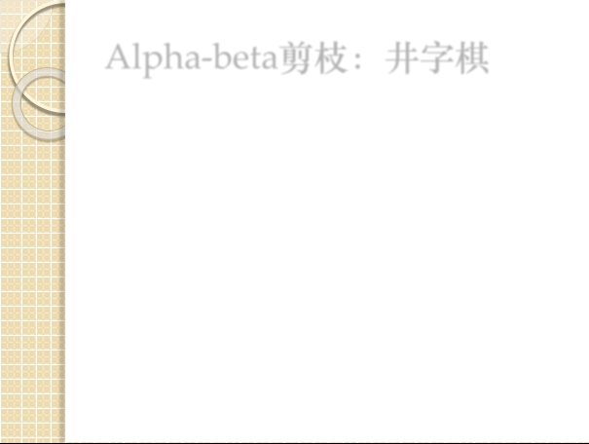
Alpha-beta剪枝：井字棋
● 定义 为只有n个X而没有O的行，列或对角线的数量
● 同样 是只有n个O而没有X的行，列或对角线的数量
● 效用函数对于任何 3 = 1的状态都赋值为+1
● 并且对于任何O3 = 1的状态都赋值为-1
● 其他所有的终止状态效用都为0
● 对于非终止状态，我们使用线性评价函数
( ) = 3 2( ) + 1( ) − (3 2( ) + 1( ))
42

Slide 43
Alpha-beta剪枝：井字棋
从空白棋盘开始建立博弈树，把树扩展到第2层
在博弈树第二层的每个节点上标记当前的评价函数值
使用MiniMax算法，标出第0和1层的节点的评价值
在最优节点最先生成的假设下，把第二层会被alpha- beta剪枝的节点圈出来
43

Slide 44
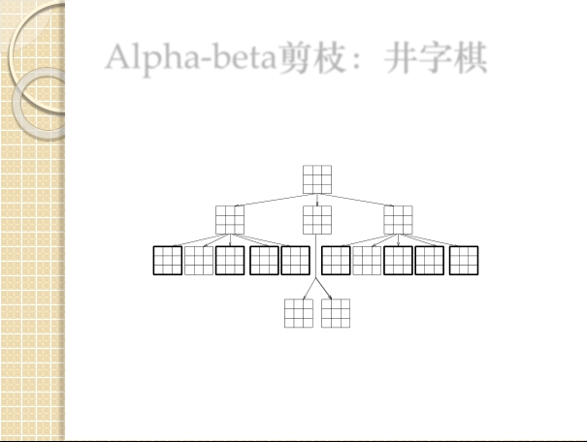
Alpha-beta剪枝：井字棋
1
x x
−1 x 1 −2
x o x x o x x x o x x x x
o o o o
o o o
1 −1 0 0 1 −1 −2 0 −1 0
o o
x x
1 2
44

